Slide 1
Indagações sobre o status e futuro da Refinaria Potiguar Clara Camarão
RPCC, Guamaré, RN
Audiência Pública da Comissão de Desenvolvimento Regional e Turismo
Senado Federal – Brasília DF
08 de novembro de 2017
Jean-Paul Prates
jpprates@cerne.org.br

Slide 2
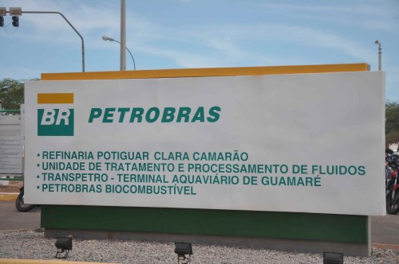
O que provocou a questão?
Reuniões internas e comunicado oficial aos colaboradores seguida de nota à imprensa, posterior à divulgação da informação, de que a RPCC estaria sendo remanejada da Diretoria de Refino e Gás Natural (antiga Diretoria de Refino e Abastecimento) para a Diretoria de Exploração e Produção.
Decorrências:
Retirada da denominação ”Refinaria”?
Retirada das discussões do plano
de refino nacional?
Marginalização dos planos
de expansão e aprimoramento?
Futuro da RPCC?

Slide 3
Definição de REFINARIA
Uma refinaria é uma infra-estrutura de tipo industrial na qual o petróleo é convertido em diferentes combustíveis, como por exemplo a gasolina, o óleo diesel (gasóleo), o butano, o querosene de aviação, o gás de cozinha (GLP) assim como em matéria prima (nafta petroquímica e outros produtos) para elaborar plásticos, tecidos sintéticos, asfalto, lubrificantes, aditivos químicos e muitos outros.
Geralmente, o petróleo bruto é aquecido e transformado em gás. Os gases quentes são passados para o fundo de uma coluna de destilação e tornam-se mais frios à medida que se movem para o alto da coluna. À medida que os gases esfriam abaixo do seu ponto de ebulição, eles se condensam em um líquido. Os líquidos são então retirados da coluna de destilação em alturas específicas, que vão desde resíduos pesados no fundo, óleos diesel crus nas secções médias e gasolinas brutas e querosenes leves no topo. Essas frações cruas são processadas posteriormente para produzir vários produtos acabados diferentes.

Slide 4
Tamanhos de Refinarias (por Capacidade)
Refinaria grande: acima de 300 mil b/d
Refinaria média: entre 100 e 300 mil b/d
Refinaria pequena: entre 10 e 100 mil b/d
Mini-refinaria: entre 2 e 10 mil b/d
Micro-refinaria: abaixo de 2mil b/d

Slide 5
Mini-refinarias
Utilização específica em regiões remotas (Sibéria, Alasca)
ou de pequena escala de produção,
normalmente para atendimento do consumo próprio das instalações de produção
pode ser operada pelo segmento de exploração e produção
Podem ser adquiridas em formato ”skid” e modulares, em fornecedores americanos, canadenses, indianos e chineses.

Slide 6
Micro-Refinarias
Uso privado quase exclusivo, normalmente para destilação por pirólise para processar matérias primas derivadas como pneus, rejeitos químicos, borrachas e plásticos em geral para gerar óleo genérico para geradores de energia e até para uso em caminhões e barcos.
Podem ser adquiridas pelo site Alibaba

Slide 7
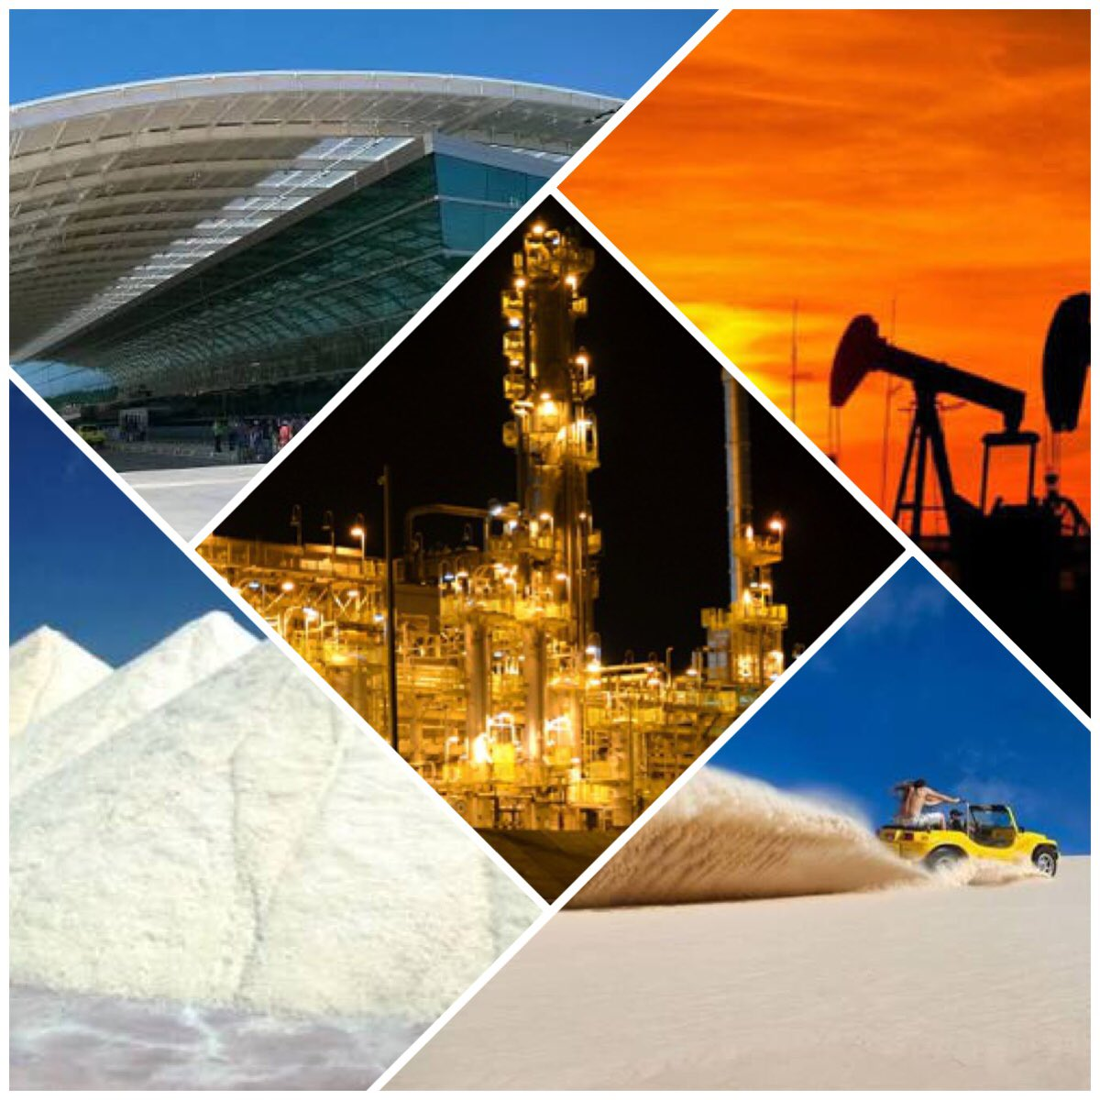
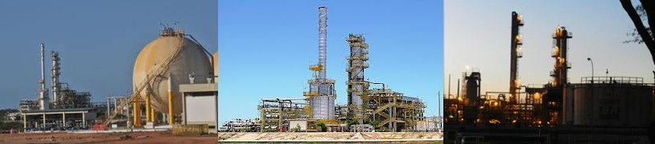
Histórico da RPCC e Fatos Relevantes
1973 – Devido ao grande potencial de produção do campo de Ubarana surge a necessidade de se construir uma Unidade Industrial de Processamento (futuro Pólo Industrial de Guamaré).
1983 – Início do funcionamento do Pólo Industrial de Guamaré.
1985 – Construção da primeira UPGN (Unidade de Processamento de Gás Natural).
1986 – Construção do terminal de armazenamento e transferência.
1992 – Construção de uma estação de tratamento de óleo e de uma estação de tratamento de efluentes.
1997 – Certificação ISO 9002 para o processo de produção de gás industrial e gás de cozinha.
1998 – Certificação ISO 9002 para o processo de produção de petróleo.
1999 – Início de operação da unidade de diesel.
2001 – Início de operação da nova unidade de diesel e da instalação da segunda UPGN.
2002 – Início da instalação da unidade de QAV – Querosene de Aviação.
2005 – Início de operação da unidade de QAV – Querosene de Aviação.
2005 – Início de operação da unidade experimental de Biodiesel.
2006 – Início da operação da UPGN III.
2009 – Inauguração da Refinaria Potiguar Clara Camarão (RPCC)
2009-2017 – Expansões e aprimoramentos até 45 mil b/d.

Slide 8
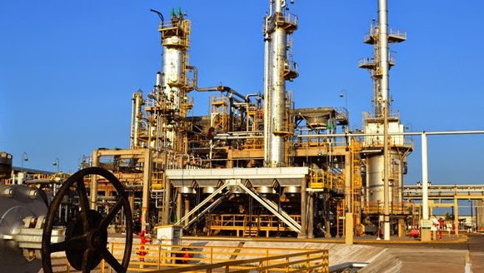
Refinaria Potiguar Clara Camarão (RPCC)
Localizada a 180 km a noroeste de Natal e a 8 km da cidade de Guamaré, dentro do Pólo Industrial de Guamaré , que recebe todo o petróleo e gás natural produzidos nos campos marítimos e terrestres da Bacia Potiguar (RN e CE).
Nas modernas instalações da unidade, são desenvolvidas as atividades de tratamento e processamento do petróleo e gás natural que serão transformados em produtos de consumo para o mercado.

Slide 9
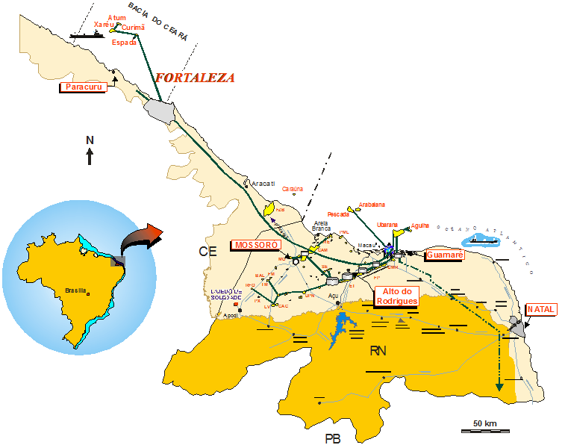
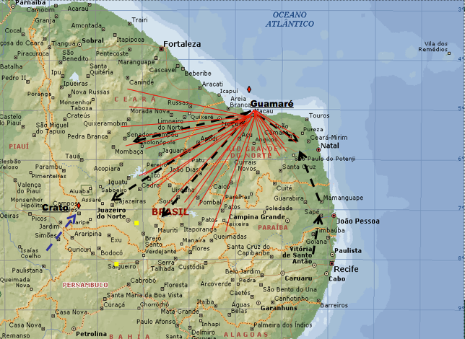
A RPCC recebe todo o petróleo e gás natural produzidos nos campos marítimos e terrestres da Bacia Potiguar (RN e CE).
Mercados atendidos hoje:
Rio Grande do Norte, Ceará,
Piauí, Pernambuco e Paraíba

Slide 11
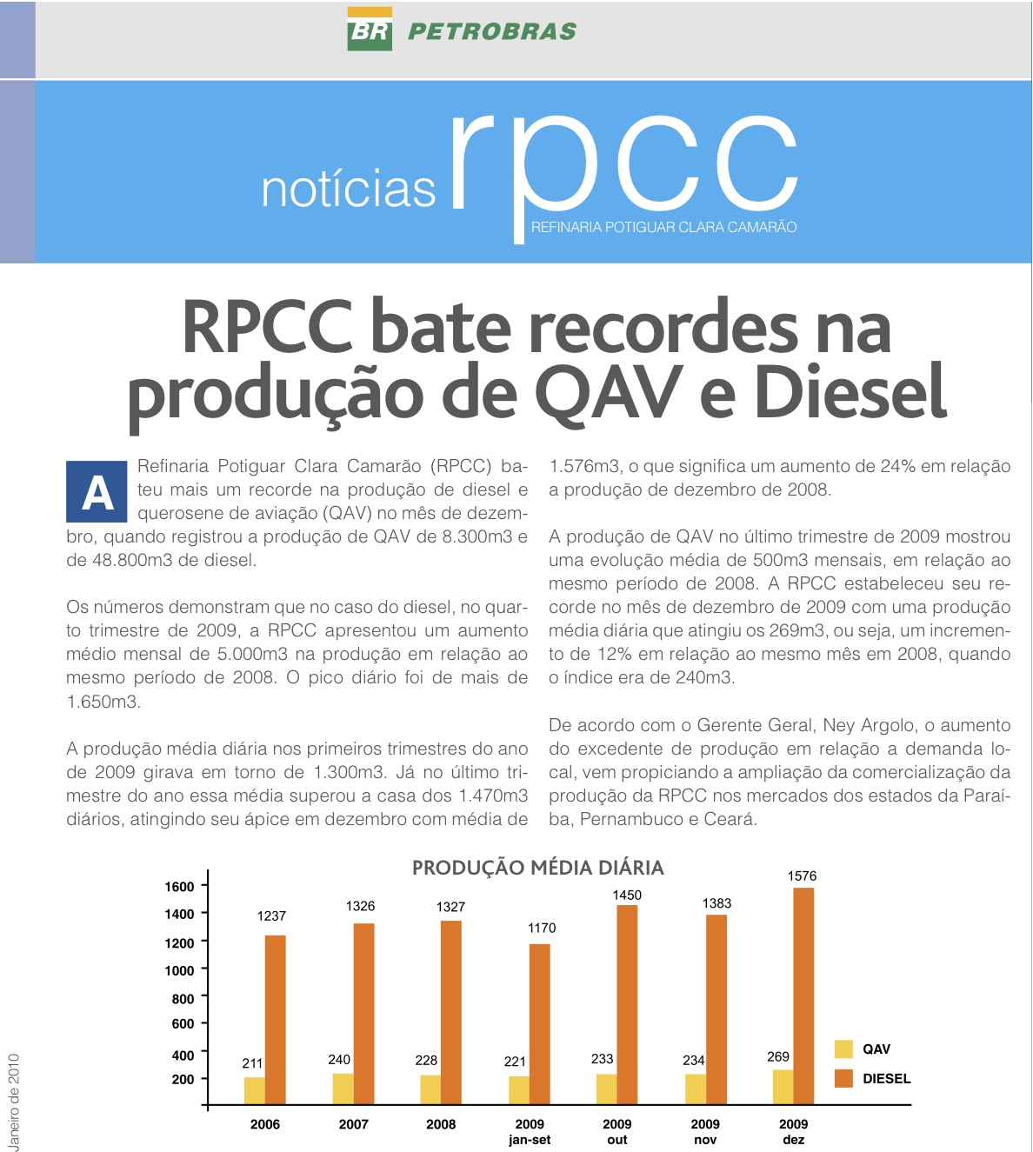
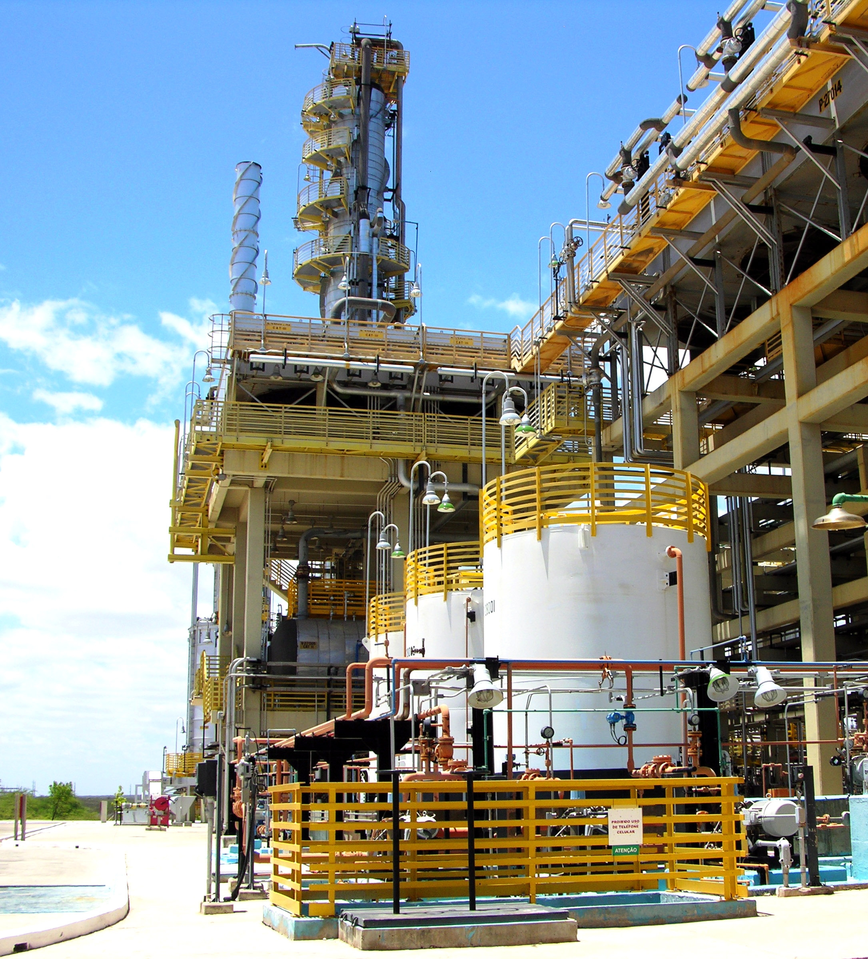
Recorde mais recente: 19.841 m3 no mês de setembro/2017 (QAV) ~ 1000 abastecimentos de A320 por mês

Slide 12
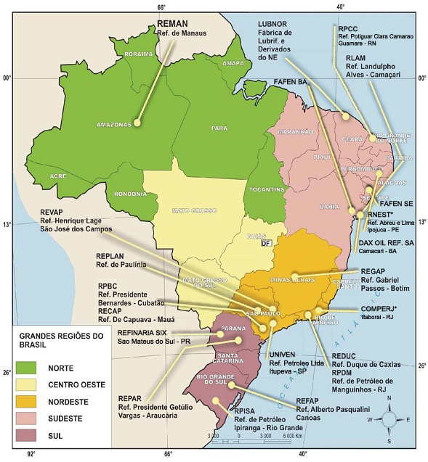
RPCC
Atualmente ocupa a 11ª posição em capacidade de refinação entre as 20 refinarias do Brasil
É um dos sítios de refino mais "expansíveis" do país, sem maiores restrições quanto ao crescimento territorial
Capacidade de processamento licenciada já supera a produção atual da Refinaria de Manaus (REMAN) que é de ~32 mil b/d
Com pouco investimento e pouco tempo de execução de aprimoramentos e expansões, pode atingir 60 mil b/d de capacidade
(Investimento estimado em R$500 milhões)

Slide 13
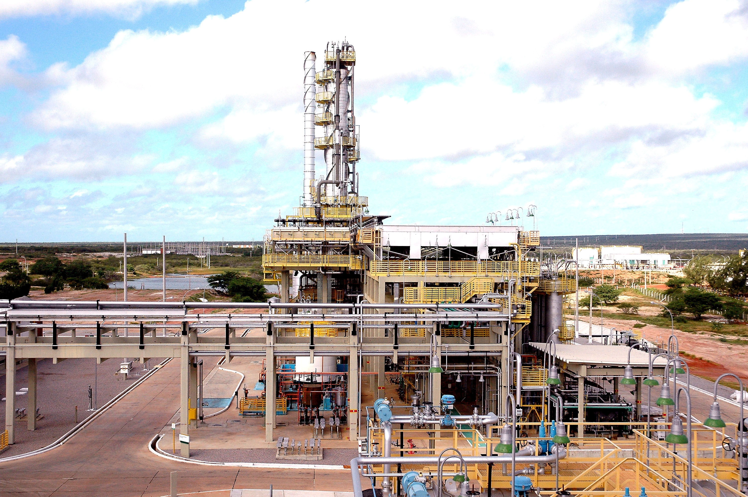
QAV – 580m3/dia
i.e. 580 mil litros por dia
Mercados: RN, CE, PB, PI
Recorde em Set/2017
(19.842 m3 no mês)

Slide 14
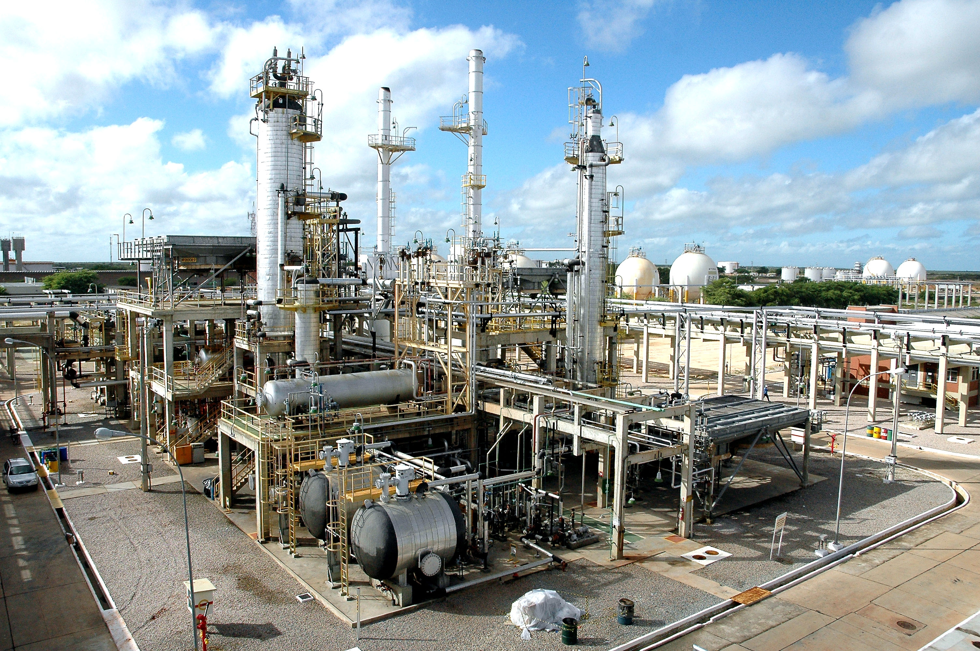
DIE (S500)
1600 m3/d
i.e. 1 milhão e 600 mil litros por dia
Mercados: RN, CE, PI

Slide 15
RPCC Gerentes Gerais
Ney Faria Argolo (2009-2013)
Daniel Sales Correa (2013-2014)
Arthur Oliveira (2014-2015)
David Paulino (2016-2017)
Wagner Diniz Boni (2017-?)

Slide 16
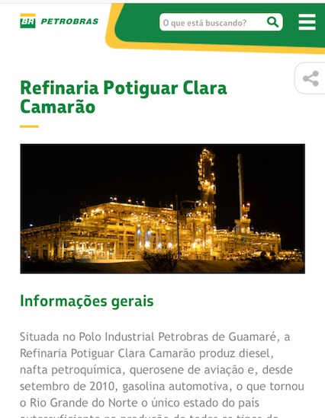
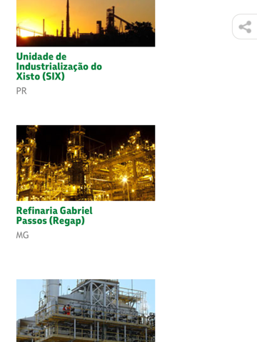
A RPCC vai deixar de ser uma refinaria?
* A RPCC tem hoje
120 empregados
+ 280 contratados
_______________
400 colaboradores
1) Como se dará detalhadamente a redução de custos com a modificação de estrutura? Será só a redução de gerências? Qual a consequência para os demais empregados e contratados da RPCC atual*?
2) A área comercial da estrutura será mantida da mesma forma**?
3) Serão mantidos os planos de ampliação previstos para a RPCC? Haverá expansão?
4) Alguma linha de produtos será criada ou extinta no curto e médio prazos em razão da nova forma de gestão? Qual será o nicho da RPCC?
5) A RNEST influenciará ou impactará, de alguma forma, as decisões de produção da extinta RPCC?
6) QUAL É A SITUAÇÃO DA RPCC NO PLANO DE NEGÓCIOS 2017-2021? E 2025? E 2050?
** Em Guamaré operam 9 distribuidoras em
3 bases
+ 1 em construção e + 1 licenciada

Slide 17
RPCC e a Produção Local
7) A aquisição de petróleo dos produtores independentes será impactada? Se sim, como?
8) A venda do polo produtor de Riacho da Forquilha afetará de alguma forma o recebimento de produção que hoje é interligado por dutos a Guamaré?
9) finalmente, se nada muda, substancialmente, por que se está mexendo na estrutura, retirando a unidade da diretoria apropriada e por que se está retirando o nome e a placa da refinaria?
10) Por que não se transforma todo o Polo Guamaré em Refinaria?

Slide 18
Reunião de Instalação da Comissão Interestadual | REATE Bacia Potiguar

Slide 19
REATE Bacia Potiguar
MME/SPG
ANP/Coordenadoria
EPE
RN/SEDEC
RN/SET
CE/SDE
CE/SEINFRA
FIERN
FIEC
SIPETRO/RN CERNE
SINDIQUIMICA/CE
SINDIPETRO/RN
SINDIPETRO/CEPI
SIND. TRAB. REF/RN
PETROBRAS RN/CE
PETROBRAS RPCC
PETROBRAS LUBNOR
PETROBRAS SEDE
ABPIP
IBP
REDEPETRO/RN
REDEPETRO/CE
FECOMERCIO/RN
FECOMERCIO/CE
SEBRAE/RN
SEBRAE/CE
SENAI/DR-RN
ISI/RN
UFRN
UFCE
IFRN
UNIVERSIDADES+
CENTROS DE EXC

Slide 20
Indagações sobre o status e futuro da Refinaria Potiguar Clara Camarão
RPCC, Guamaré, RN
Audiência Pública da Comissão de Desenvolvimento Regional e Turismo
Senado Federal – Brasília DF
08 de novembro de 2017
Jean-Paul Prates
jpprates@cerne.org.br

